Slide 1

Juleljus

Slide 2
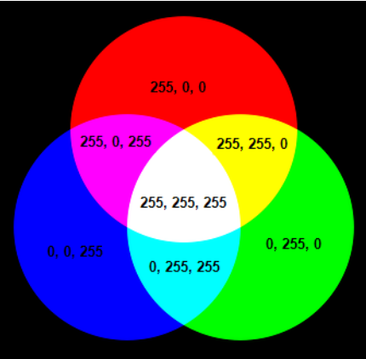
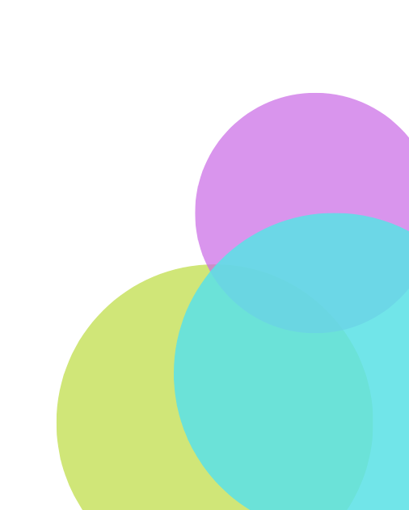
Hur en dator ser färger
Vissa färger har datorn lärt sig på engelska! Men ibland måste vi beskriva fägen på datorns sätt.
Ett av de vanligaste systemen heter RGB som står för Rött, Grönt och Blått eftersom alla andra färger kan blandas av rött, grönt och blått.
På en skala från 0 till 255 så säger du till datorn hur mycket Rött, Grönt och Blått din färg har.
”HEX” är ett annat system som funkar på liknande vis
R G B
0 0 255
Här är enfärg som har
Rött: 0 av 255
Grönt: 0 av 255
Blått: 255 av 255
Lite fler exempel. Googla för att hitta fler!

Slide 3

Skapa en palette
Arduinon vill ha en palette (alltså en grupp färger) som den kan spara i minnet och använda för att lysa upp LED-lamporna.
En arduino-palett ser ut som en rektangel där du talar om vilken färg olika delar ska ha. Det finns 2 vanliga typer: Gradient-paletter och 16-färgspaletter.
Gradient
Du bestämmer vad minst 2 olika delar i triangeln ska ha för färg, och arduinon fyller i resten. Det finns 255 olika delar och du måste bestämma i alla fall första och sista!
Del 255 ska var gul!
Del 0 ska vara röd!
16-färgs-palett
Tänk dig att du delar in rektangeln i 16 olika delar, och skriver exakt vilken färg de olika delarna ska ha.
Osv...
Röd
Röd-orange

Slide 4
Gradient-palett
Arduinon behöver veta vilken färg som gäller i början (del 0) och i slutet (del 255).
Du kan bestämma färgen på ännu fler delar om du vill, skriv dem då i plats-ordning.
I mittenraden till vänster står det till exempel att del 128 ska ha färgen (104,30,125)
Del 0 ska vara
Del 128 ska vara
Del 255 ska vara
DEFINE_GRADIENT_PALETTE(minPalette) {
0, 0, 160, 252,
128, 104, 30, 126,
0, 0, 160, 252,
}

Slide 5
16-färgs-palettet
16-färgs-palett
Arduinon har lärt sig många färger på engelska, och sparat dem i biblioteket FastLED.h
Brunt heter till exempel “CRGB::Brown”.
Mörkblått heter
”CRGB::Darkblue”
Skapa en palett som i exemplet, och skriv in vilken färg du vill ha på varje av de 16 delarna med ett komma mellan.
Osv...
Röd
Röd-orange
CRGBPalette minPalett = CRGBPalette (
CRGB::Red,
CRGB::Red,
CRGB::Orange
//osv tills du skrivit alla 16
)

Slide 6
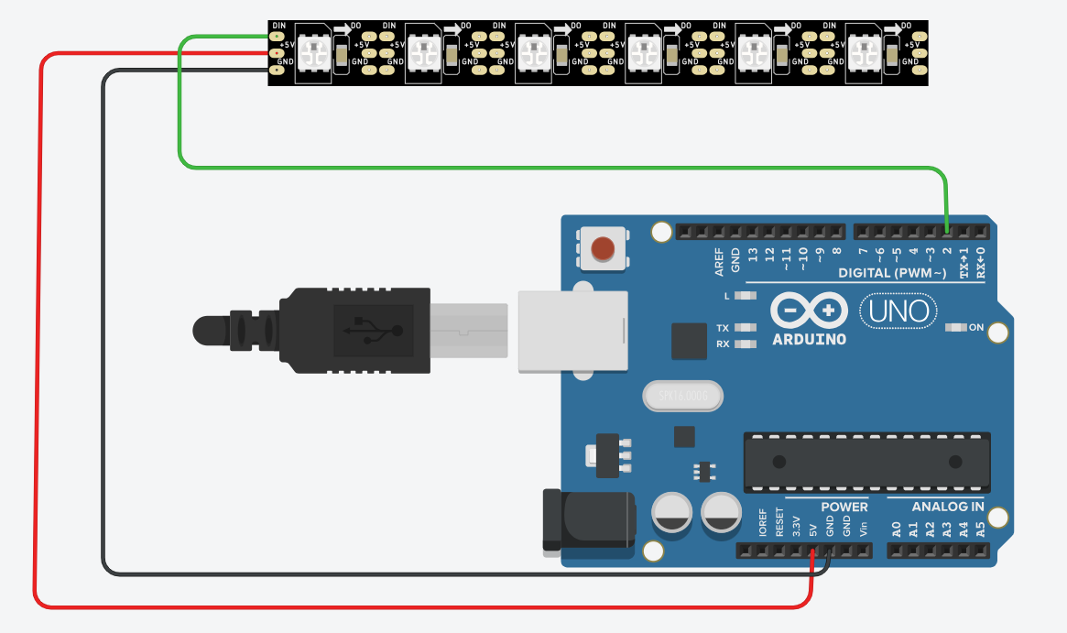
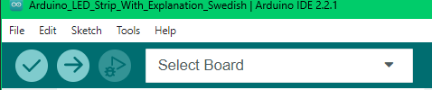


Nu kör vi!
Koppla ihop arduinon med datorn, och koppla LED-stripen till arduinon enligt bilden på första sidan
Öppna filen “juleljus” och skapa paletten du vill ha
Tala om för datorn vad du har för board (du har en “Nano”)
Klicka på bocken för att kolla att koden är rätt. Det är sällan rätt på första försöket. Läs alltid texten högst upp först för att hitta problemet.
Klicka på pilen för att ladda upp programmet på arduinon!
Kom ihåg att kommandot “FastLED.show();” alltid måste stå med i slutet av koden för att kicka igång lamporna!
FastLED.show();
Utmaning
För att välja ljusstyrka har du funktionen här till vänster. Kan du skriva kod som får led-strippen att dimma?
FastLED.setBrightness(ljusstyrka);

Slide 7
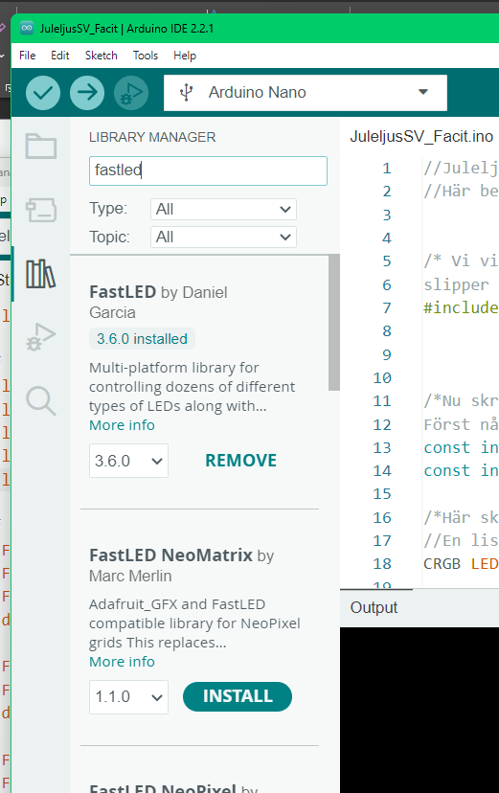
Troubleshooting
Is the library fastLED installed? Check the library tab to the left to check.
Is there a dangling parentheses?
Are they just reading the bottom error message? Check the line where the first error message comes from.
Is there a variable without a type? C++ is a strongly typed language and needs to no if a variable is an integer, float etc.
Is the wrong port chosen? Pull the arduino out, check the dropdown, then put it back in and check it again. The new port that appeared is the arduino.

